Slide 1
상권 매출 데이터를 활용한 창업 업종 추천
4조
공원석 김예은 이동호 정관우 정성민
빅데이터 23기
2020.04.09

Slide 2
Index
Introduction
주제 선정
프로젝트 목표 설정
선행 연구 조사
데이터 수집 및 분석
데이터 개요
데이터 전처리
추천 시스템
시스템 개요
매출 기반 추천
희소 가치 기반 추천
Result
시스템 구현
기대 효과 및 한계점

Slide 3



No.1 Introduction_주제 선정
코로나로 경제 침체가 계속되는 가운데 창업은 늘어나는 상황
특정업종에 국한된 창업으로 인해 폐업 또한 증가
기존 창업 도움 서비스의 경우 특정 상권의 정보만 제공
→ 예비 창업자가 지정한 상권에 적합한 업종 추천 필요

Slide 4
No.1 Introduction_프로젝트 목표 설정
창업인에게
도움이 될
지역/상권 정보
창업인에게 경쟁력과 희소가치가 있는 업종 추천
서울시 상권 자료
데이터 가공&분석

Slide 5
No.2 선행 연구 조사
제목 | 발행연도 | 저자 | 참고 내용 | 활용 내용
서울시 골목상권 매출액에 영향을 미치는 요인에 관한 연구 | 2019 | 김현철, 이승일 | 서울시의 골목상권 현황 분석 | 상권 분석
빅데이터 분석을 통한 서울시 골목상권 분석 | 2017 | 오흥록, 배범석, 문혜정 | 데이터를 추출하는 과정에서 유의미한 칼럼을 선정에 참고 | 데이터 전처리
코사인 유사도 기반의 인터넷 댓글 상이상 행위 분석 방법에 관한 연구 | 2014 | 김민재 | 유사도 분석 중 코사인 유사도 분석 과정 | 유사도 분석
공간구문적 특성과 유동인구에 따른 점포 유형의 군집분석 | 2019 | 김세환 | 유동인구 관련 분석 | 데이터 분석
골목상권의 매출액과 성장 결정요인 | 2018 | 강현모 | 매출액 관련 분석
내점고객 분석을 통한 소점포 상권분석에 관한 연구 | 2008 | 유충문 | 인구통계(상주인구) 관련 분석

Slide 6
No.3 데이터 수집 및 분석_데이터 개요
사용 데이터
서울특별시_우리마을가게 상권분석서비스(상권_추정매출)
서울특별시_서울시 우리마을가게 상권분석서비스(상권-추정유동인구)
서울시 우리마을가게 상권분석서비스(상권_상주인구)
출처 : 서울시 열린데이터 광장

Slide 7
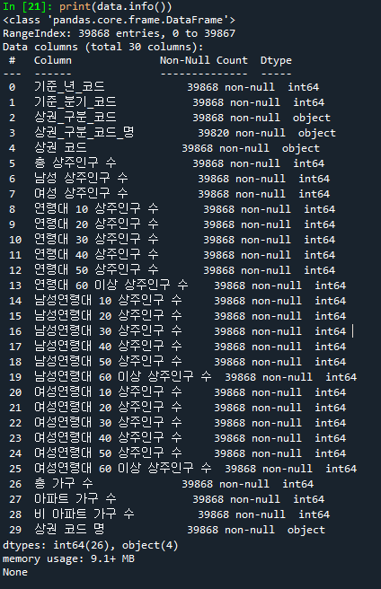
No.3 데이터 수집 및 분석_데이터 개요
서울시 우리 마을 가게 상권 분석 서비스 데이터(상주인구)
출처 : 서울신용보증재단 제공 데이터
내용
골목상권, 전통시장, 관광특구, 발달상권의 상주인구 정보 중 골목상권만 사용
상권 구분 코드를 기준으로 1496개 상권의 상주인구 정보를 제공
컬럼 정보
기준_년 코드, 기준_분기_코드, 총 상주인구 수, 연령대별 상주인구 수, 성별 상주인구 수, 성별-연령대별 상주인구 수, 총 가구수, 아파트 가구 수, 비 아파트 가구 수 등 총 30개 컬럼
연령대별 정보 : 10대, 20대, 30대, 40대, 50대, 60대 이상
총 39,868개 데이터
상주인구 데이터

Slide 8
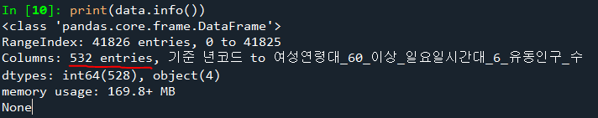
No.3 데이터 수집 및 분석_데이터 개요
서울시 우리 마을 가게 상권 분석 서비스 데이터(추정유동인구)
출처 : 서울특별시 제공 데이터
내용
상권 관련 빅데이터를 토대로 43개의 업종을 선별하여 유동인구 정보를 제공
외식업(10개), 서비스업(22개), 도소매업(1개)
칼럼 정보
기준 년 코드, 기준 분기 코드, 총 유동인구 수, 남여 유동인구 수,
연령대별 유동인구 수, 시간대별 유동인구 수,
성별-연령-요일-시간대 유동인구 수 등 총 532개 칼럼
연령대별 정보 : 10대, 20대, 30대, 40대, 50대, 60대 이상
시간대별 정보 : 1(00:00~06:00), 2(06:00~11:00), 3(11:00~14:00), 4(14:00~17:00), 5(17:00~21:00), 6(21:00~24:00)
총 41,826개 데이터
유동인구 데이터 정보

Slide 9
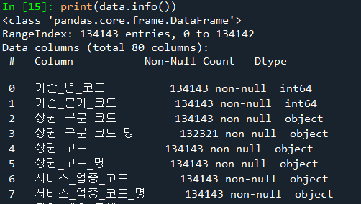
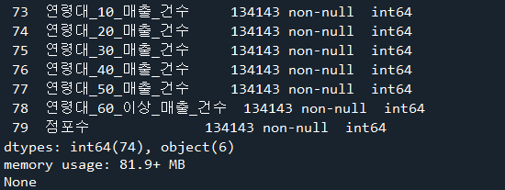
No.3 데이터 수집 및 분석_데이터 개요
서울시 우리 마을 가게 상권 분석 서비스 데이터(상권-업종 별 추정매출)
출처 : 서울특별시 제공 데이터
내용
서울시 골목상권 영역 내 점포의 추정매출 정보와 매출 건수
칼럼 정보
기준 년 코드, 기준 분기 코드, 서비스 업종 코드, 당월 매출 비율/금액/건수, 요일 별 매출_비율/금액/건수, 성별_매출_비율/금액/건수, 시간대별_매출_비율/금액/건수, 연령대별_매출_비율/금액/건수 등 총 80개 칼럼
연령대별 정보 : 10대, 20대, 30대, 40대, 50대, 60대 이상
시간대별 정보 : 1(00:00~06:00), 2(06:00~11:00), 3(11:00~14:00), 4(14:00~17:00), 5(17:00~21:00), 6(21:00~24:00)
총 134,143개 데이터
매출 데이터

Slide 10
No.3 데이터 수집 및 분석_데이터 개요
입력 상권과 속성 및 매출 특징이 비슷한 유사 상권 5개 추출
상권간 유사도 측정 기준 : 상주 인구 비율, 유동인구 비율, 매출
유동인구, 상주인구 등 상권 속성만을 기준으로 유사도 측정 시 모든 상권의 유사도가 높게 나옴 → 유사 상권 선정의 명확한 기준 필요
상권 속성에 매출 데이터를 추가하여 유사도 측정에 정확도를 높임

Slide 11
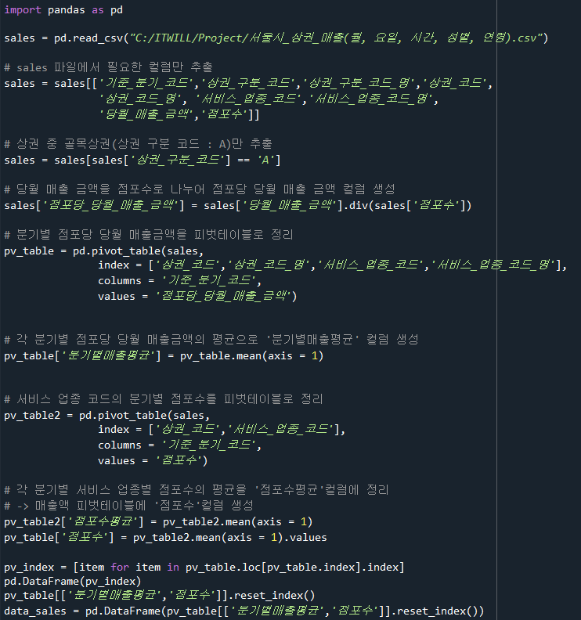
No.3 데이터 수집 및 분석_데이터 전처리
사용 데이터
서울시_상권_매출(월, 요일, 시간, 성별, 연령).csv (80개 컬럼)
서울시_상권_상주인구(성별, 연령, 아파트거주여부).csv (30개 컬럼)
서울시_상권_추정 유동인구(연령, 성별).csv (532개 컬럼)
서울시 상권 별 업종 매출 데이터
상권마다 모든 업종의 매출 데이터가 존재하는 것은 아님
→ 데이터가 없는 업종의 매출을 0으로 처리
→ 유사도 측정에 미치는 영향 최소화
63개의 업종 중 분석가능한 양의 매출데이터를 가진 25개 업종을 1차 선별
프로젝트 목적인 창업/이전에 맞지 않는 ‘일반의원‘, ‘치과의원‘, ’한의원’을 제외하고 최종적으로 22개 업종 선정
서울시 상주인구 데이터, 서울시 추정 유동인구 데이터
상주인구, 유동인구의 구성비를 비교
→ 각 데이터를 총 상주인구, 총 유동인구로 나누어 비율을 계산
요일 별 데이터를 주중과 주말로 구분하여 정리

Slide 12
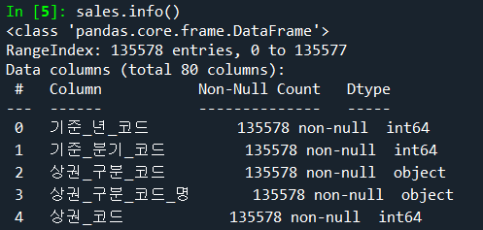
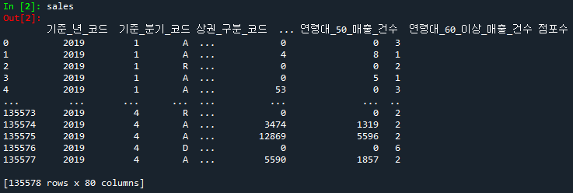
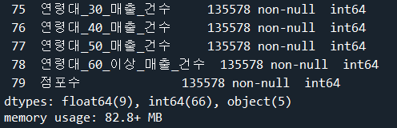
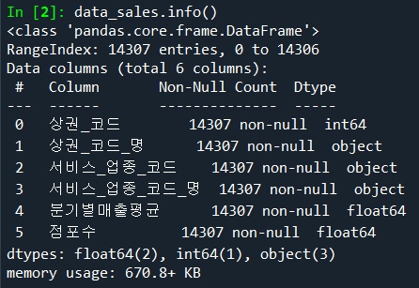
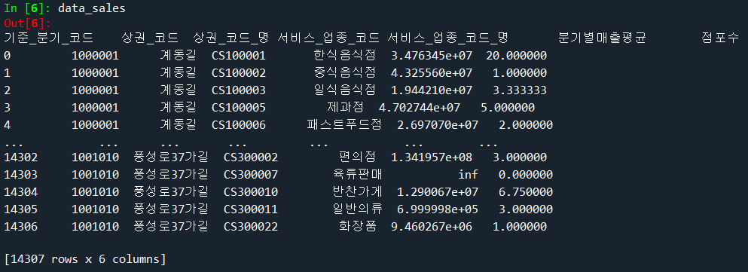
No.3 데이터 수집 및 분석_데이터 전처리
데이터 전처리 결과

Slide 13
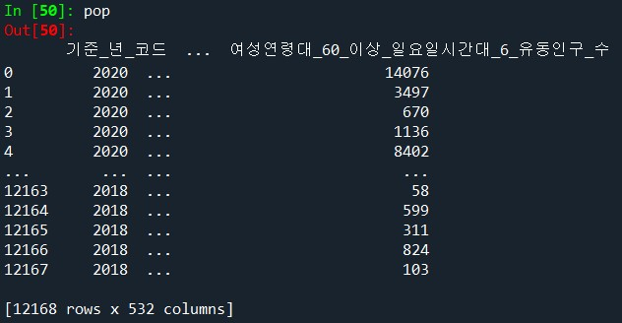
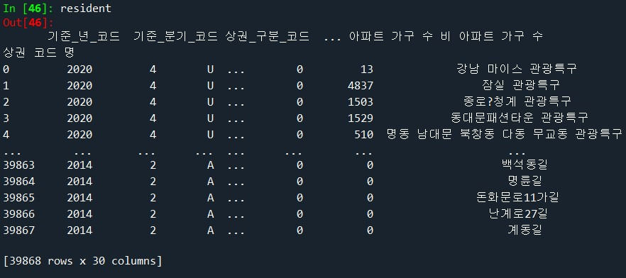
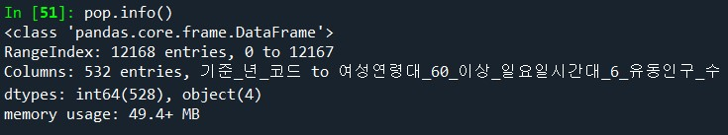
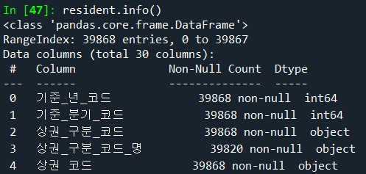
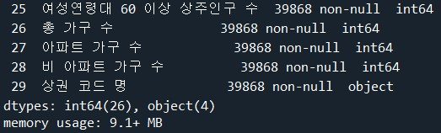
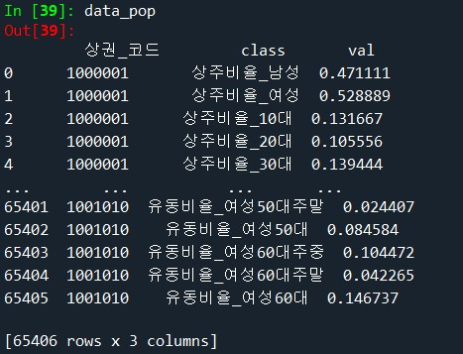
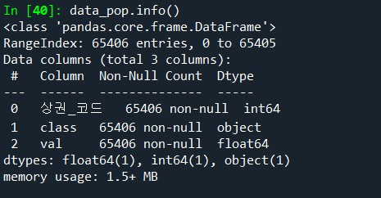
No.3 데이터 수집 및 분석_데이터 전처리
데이터 전처리 결과

Slide 14
No.4 추천 시스템_시스템 개요
Framework
평균 월 매출이 높은 업종 추천
상권-업종 매출 data
평균 월 매출
Top5 업종
동일 상권 내 업종별 매출 순위 점수화
업종별 합산 점수 계산
업종별 분기 매출
도로명 입력 (상권입력)
속성 및 매출 기반 유사도 계산
입력상권과 유사한 5개 상권
희소 가치가 높은 업종 추천
상주 인구 비율
유동 인구 비율
동일 상권 내 업종별 밀집도* 계산
전체 업종별 밀집도 평균 계산
희소 가치** 계산 (밀집도 차이에 반비례)
희소 가치 Top5 업종
상권 data
점포 수
* 밀집도 = 동일 상권 내 업종 점포 수 ÷ 해당 상권 전체 점포 수
** 희소가치 = 입력 상권의 업종별 밀집도 - 유사상권 업종별 평균 밀집도

Slide 15
No.4 추천 시스템_ 월 평균 매출 기반 추천
월 평균 매출이 높은 Top 5 업종 추천
동일 상권 내 업종별 매출 순위 점수화
5개의 추천 상권 내에서 업종별 매출을 객관적으로 비교 위함
22점 만점: 총 22개의 업종의 기준
상권 별 업종 개수가 상이하여, 상권내 순위라는 의미를 정확히 나타내기 위해 만점 기준 적용
ex) 5개의 업종을 포함하는 상권의 1순위 업종은 5점을, 20개의 업종을 포함하는 상권의 1순위 업종은 20점을 받으면 같은 기준에서 측정한 점수라고 할 수 없음
동일 상권 내 업종별 매출이 높은 순으로 점수부여
업종별 합산 점수 계산
동일 상권내 업종별 매출 점수를 합산하여, 유사상권 5개의 업종별 매출 점수 계산
합산 점수가 높은 상위 5개의 업종 추천
→ 매출이 높게 나올 가능성이 높은 업종 추천
 | 매출 순위 | 점수
업종A | 1 | 22
업종B | 2 | 21
업종C | 4 | 19
 | 〯
업종T | 10 | 13
 | 매출 순위 | 점수
업종A | 4 | 19
업종B | 3 | 20
업종C | - | -
 | 〯
업종T | 5 | 18
상권_가
상권_나
 | 업종A | 업종B | 업종C | … | 업종T
가 | 22 | 21 | 19 |  | 13
나 | 19 | 20 | - |  | 18
다 | 18 | 19 | 22 |  | 10
라 | 22 | 17 | 16 |  | 8
마 | 22 | 15 | 17 |  | -
매출 점수 | 103 | 92 | 74 |  | 49
매출 점수 상위 5개 추출
(ex: 업종A(103점), 업종H(100점), 업종B(92점), 업종Y(90점), 업종D(89점))

Slide 16
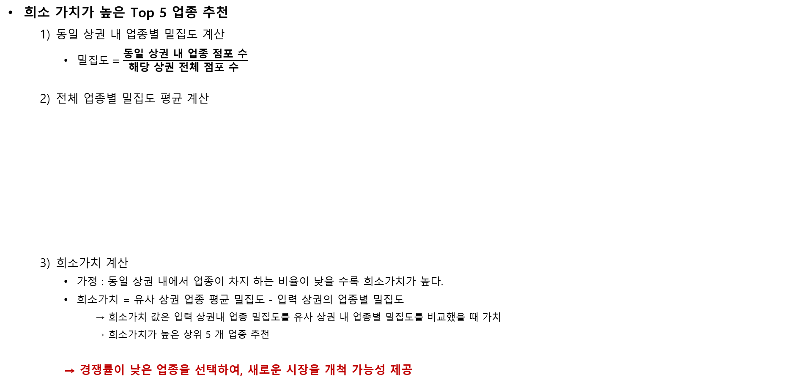
No.4 추천 시스템_ 희소 가치 기반 추천
희소 가치가 높은 Top 5 업종 추천
동일 상권 내 업종별 밀집도 계산
$밀집도=\frac{\text{동일} \text{상권} \text{내} \text{업종} \text{점포} \text{수}}{\text{해당} \text{상권} \text{전체} \text{점포} \text{수} }$
전체 업종별 밀집도 평균 계산
희소가치 계산
가정 : 동일 상권 내에서 업종이 차지 하는 비율이 낮을 수록 희소가치가 높다.
희소가치 = 유사 상권 업종 평균 밀집도 - 입력 상권의 업종별 밀집도
→ 희소가치 값은 입력 상권내 업종 밀집도를 유사 상권 내 업종별 밀집도를 비교했을 때 가치
→ 희소가치가 높은 상위 5 개 업종 추천
→ 경쟁률이 낮은 업종을 선택하여, 새로운 시장을 개척 가능성 제공
 | 업종A | 업종B | 업종C | … | 업종T
가 | 0.55 | 0.23 | 0.15 |  | 0.05
나 | 0.40 | 0.41 | - |  | 0.17
다 | 0.63 | - | 0.09 |  | 0.03
라 | 0.37 | 0.29 | 0.24 |  | 0.21
마 | 0.66 | 0.37 | 0.13 |  | -
밀집도 평균 | 0.522 | 0.325 | 0.152 |  | 0.115

Slide 17

No.5 Result_시스템 구현
지역 정보 내 매출액, 밀집도 상위 종목 확인
검색창에 도로명 입력 -> 결과 계산하여 결과창에 평균 매출 순위, 그래프, 지도 구현
검색할 도로명을 입력 후 Search 버튼 클릭
※ 상권 내 존재하는 업종 개수에 따라 결과 개수는 달라질 수 있음
Notes:
사용 툴: Flask, JavaScript, Html

Slide 18
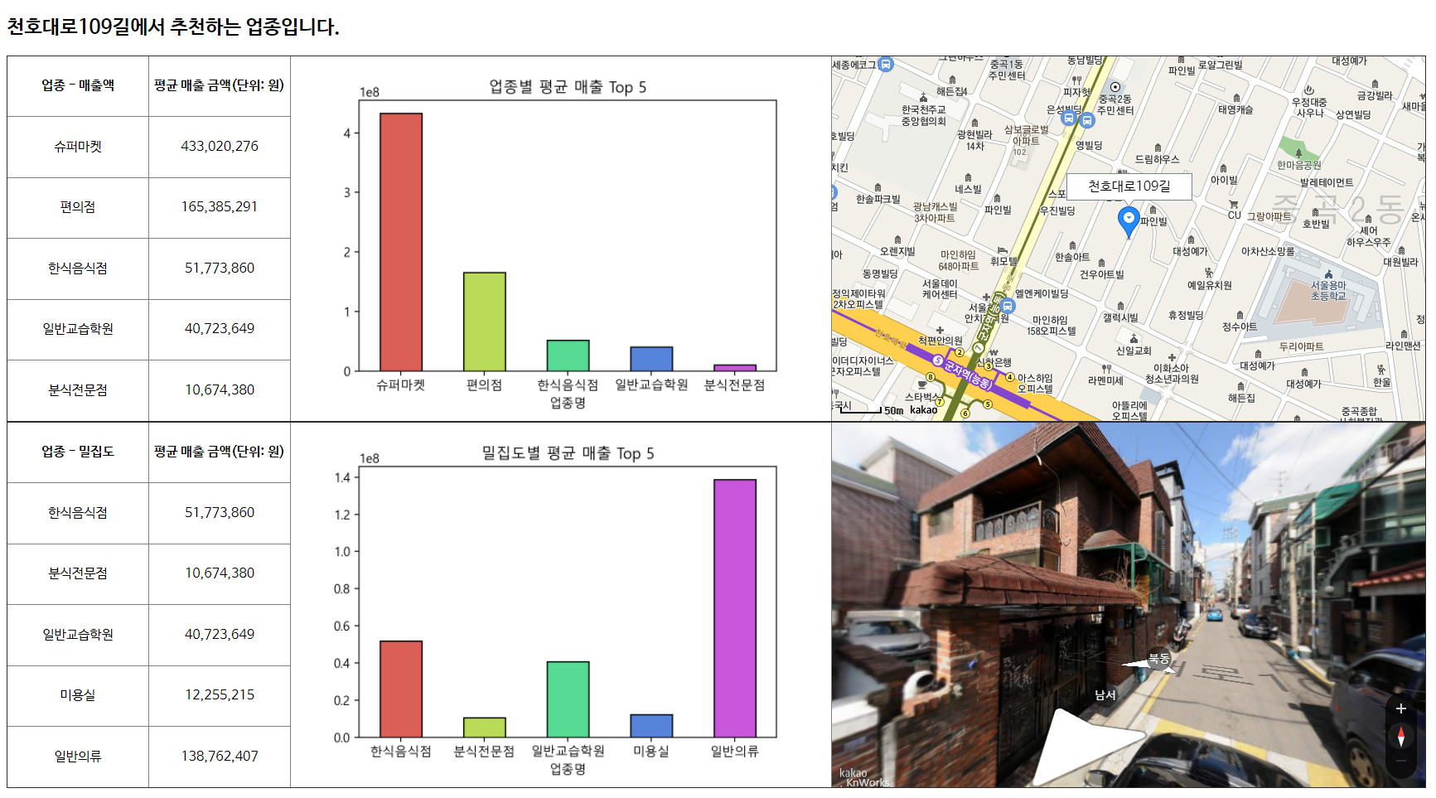
No.5 Result_시스템 구현
Notes:
앞 페이지의 검색어(도로명)을 기반한 평균 매출 Top5 및 수치 시각화 그래프, 지도 API가 구현되어 있음. (그래픽 시각화는 파이썬 라이브러리 Seaborn을 사용함.)

Slide 19
No.5 Result_시스템 구현
해당 지역에서의 업종(매출액/밀집도) 시각화

Slide 20
No.5 Result_시스템 구현
입력된 도로명의 실제 위치 및
로드 뷰 제공 (카카오 지도 API)
Notes:
카카오 맵 로드뷰를 통해 실제 상권의 분위기를 간접적으로 확인할 수 있음.

Slide 21
No.5 Result_기대효과 및 한계점
S
Strength
강점
W
Weakness
약점
상권현황과 경쟁정도, 수익성 등의 분석정보 제공을 통해 준비된
창업을 유도
최신 데이터 반영 여부
O
Opportunity
기회
T
Threat
위협
경기 침체 중에도 창업 비율
상승으로 서비스 이용 기대
다양한 유사 서비스 존재

Slide 22
Q & A

Slide 23
End of Document

